Slide 1

瓦斯爐自動關閉旋鈕
IoT軟硬體整合實作班
陳玉翔

Slide 2

專案目錄
研究動機
專題目標
實現方法
設計架構
結語和感謝
資料來源

Slide 3


研究動機
防範日常生活中，疏於注意或有事耽擱而無法自行關掉的瓦斯爐，以避免造成更大災害
利用坊間邊準化格式的旋鈕樣式，設計出可用於大小孩生活中的簡易外掛設施，並以手邊的移動裝置作為通知及遙控輔助。

Slide 4






專題目標
偵測瓦斯爐前方
偵測爐火是否開啟
可自動旋轉旋鈕
可手動旋轉旋鈕

Slide 5

實現方法
超聲波感測器偵測前方物體距離，包含人
火焰感測器偵測是否有火源
伺服馬達帶動瓦斯爐旋鈕，進行爐火開關
利用MQTT傳遞與接收訊息以進行遠端遙控

Slide 6





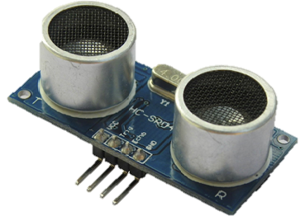

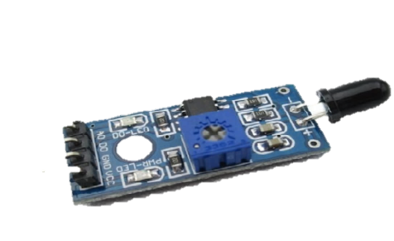

圖示

Slide 7

設計架構

Slide 8
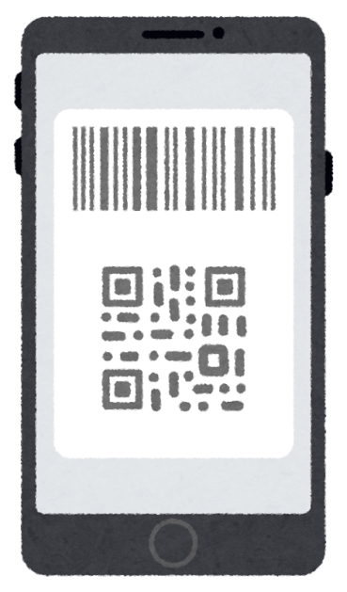

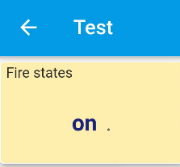
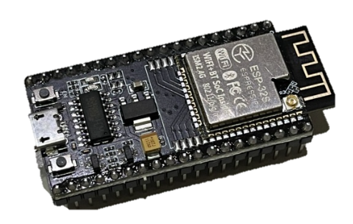
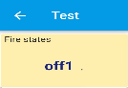



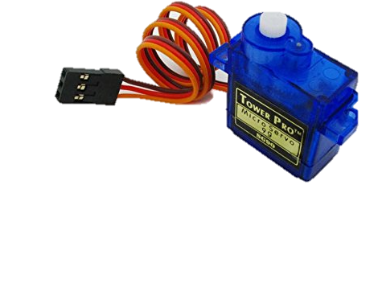
架構圖
感測層
超聲波感測器
火焰感測器
GPIO
GPIO
MQTT broker
MQTT
ESP32S
PWM訊號
http
npn電晶體
資料蒐集平台
伺服馬達

Slide 9
設計裝置
SG90伺服馬達
火焰感測器
超聲波感測器
ESP32S
Micro USB線
npn電晶體
1.6k Ω +/- 5% 電阻

Slide 10
ESP32S
有多個GPIO可供連接感測模組，用來實現偵測功能以及轉動伺服馬達
本身可用TCP/IP通訊協定，還可透過新增套件使用MQTT，用以傳遞及接收訊息

Slide 11
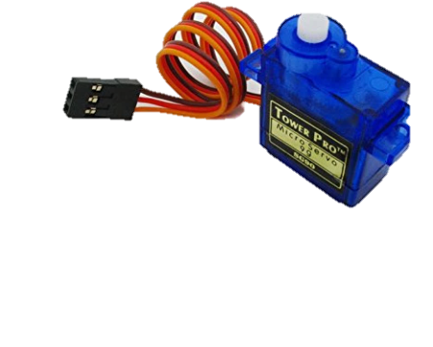
超聲波感測器
藉由發出聲波，經由撞到物體後接收聲波，可從接收時間用來計算距離
火焰感測器
紅外線感測器檢測火焰或者波長在760nm～1100nm範圍內的光源，可用強光源代替實際火源做檢測，上面有兩顆LED，一顆為電源指示燈，一顆為偵測到火源時會亮起
伺服馬達
藉由脈衝控制腳位電壓輸出時間，改變舵槳角度，可給予占空值調整需要的角度
但在有電壓和PWM訊號流通下，會鎖住內部齒輪，使槳舵無法人工轉動，故以電晶體 作為訊號判斷，用來使電流斷路或流通

Slide 12
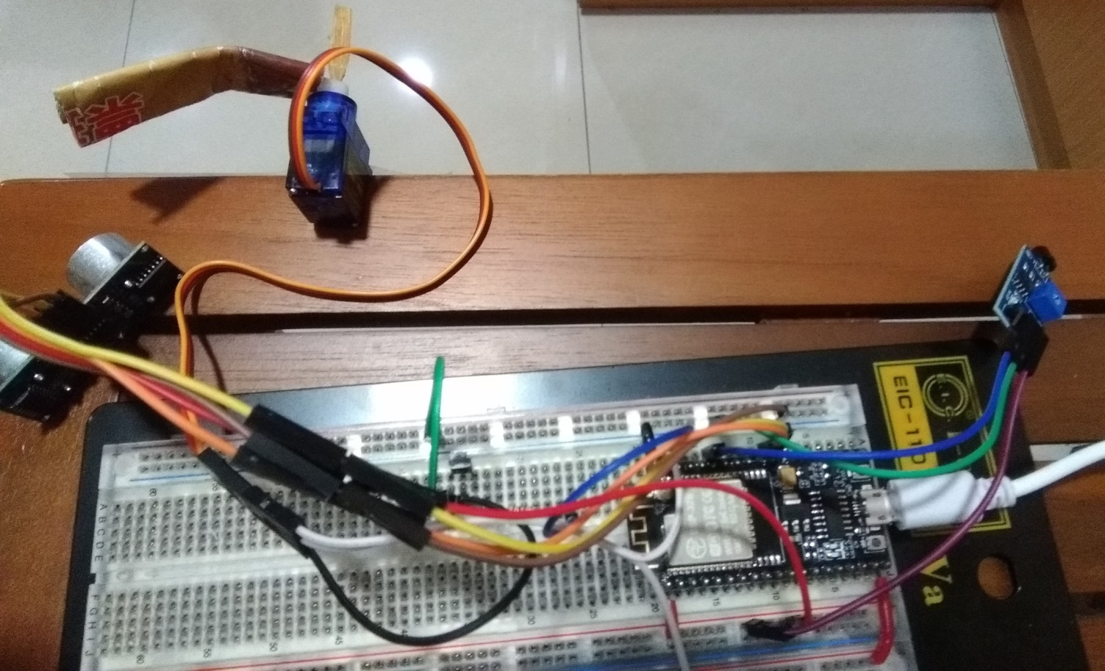
實際接線圖
伺服馬達
火焰感測器
ESP32S
超聲波感測器
npn電晶體

Slide 13
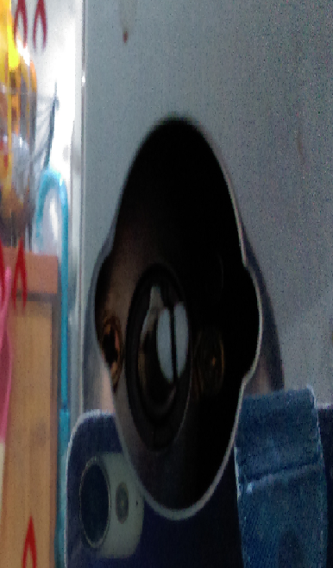
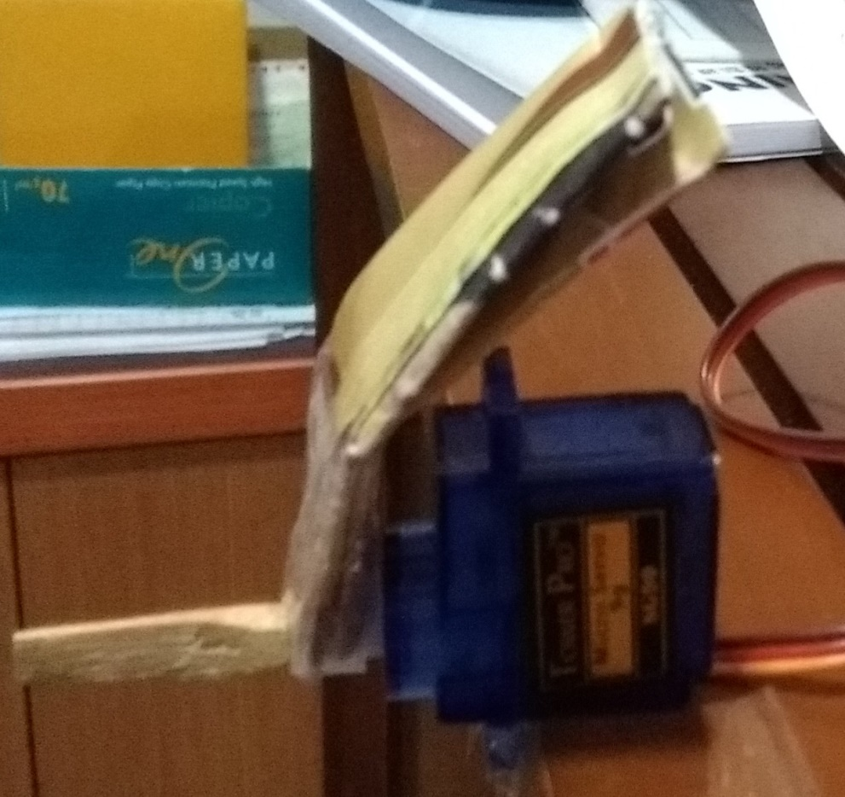
外掛旋鈕
前端一字插入瓦斯爐開關的一字紋，再藉由伸長的槳舵旋轉，伺服馬達再固定於爐台上

Slide 14

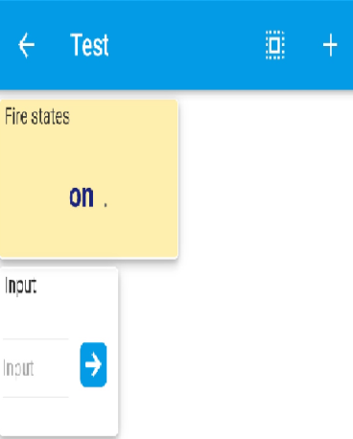
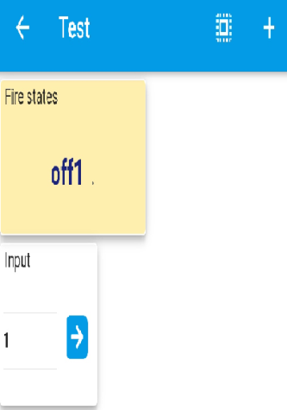

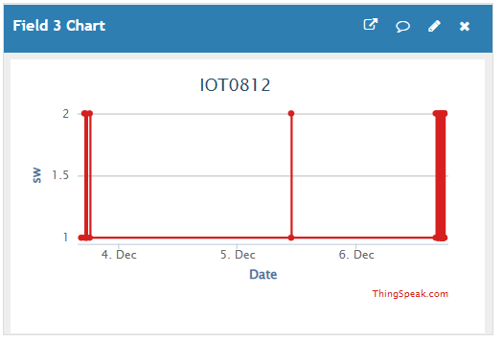
MQTT
資料傳遞，它工作在 TCP/IP協定上，是為硬體效能低的遠端裝置以及用輕量網路狀況下而設計的發布/訂閱型訊息協定
Web UI
爐火現況
手動控制
介面
ThingSpeak
ThingSpeak 是免費資料庫資源，並有快速將物聯網傳送來的資料轉換成圖表
專案中設置一個資料表，名稱為「SW」並以2代表「on」； 1代表「off」
on
off

Slide 15

測試影片
自動關閉
https://youtu.be/gt6PhR6P4-A

Slide 16
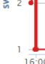
設計運作
超聲波偵測瓦斯爐周圍
1公尺內有無人
NO
火焰感測器偵測火源
自動關閉
YES
發布”on”至MQTT
並傳送資料至ThingSpeak
電流通過
伺服馬達旋轉180°C
發布”off1”至MQTT
並傳送資料至ThingSpeak

Slide 17
測試影片
手動關閉
https://youtu.be/HD2QpuRCBcU

Slide 18
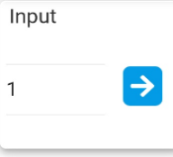
設計運作
超聲波偵測瓦斯爐周圍
1公尺內有無人
NO
火焰感測器偵測火源
手動關閉
YES
發布”on”至MQTT
並傳送資料至ThingSpeak
從MQTT輸入1
電流通過
伺服馬達旋轉180°C
發布”off1”至MQTT
並傳送資料至ThingSpeak

Slide 19

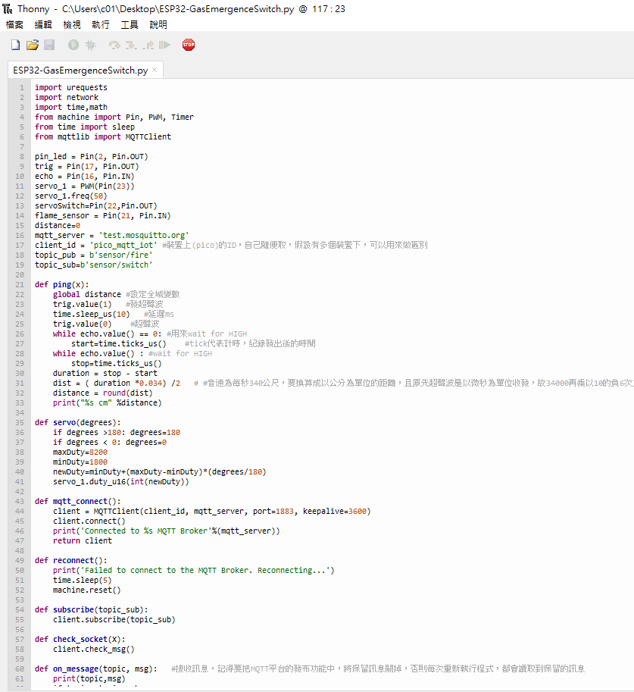
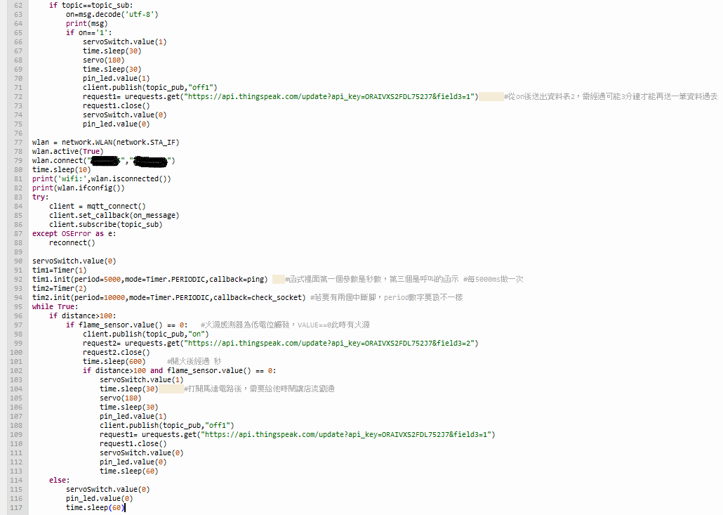
Thonny
為初學者設計的Python整合開發環境。
ESP32S燒錄MicroPython架構，即可使用Thonny為開發。

Slide 20
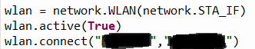
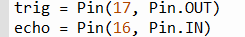
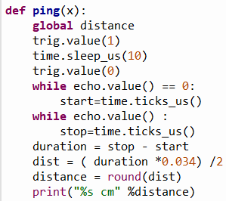
程式碼
ESP32S作為站台，
使用Wifi連接熱點
超聲波感測器發出
聲波，並記錄發出和回傳
的時間，來計算單程距離

Slide 21
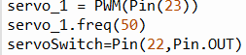
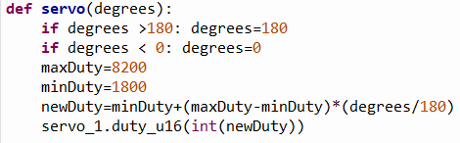
程式碼
火焰感測器偵測到
火源時
伺服馬達控制角度
占空值8200時，將
旋轉至180度

Slide 22
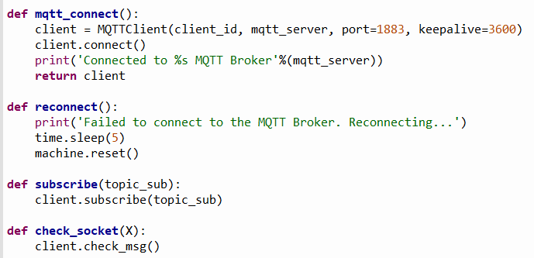
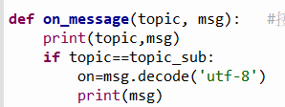
程式碼
ESP32S連接MQTT
broker
裝置發布訊息至topic
裝置接收從topic
發布的訊息

Slide 23
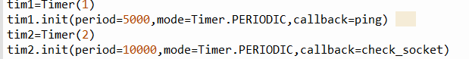
程式碼
將數值傳至ThinkSpeak，位置是在sw資料表
定時呼叫器，按時呼叫感測距離、確認API的語法

Slide 24
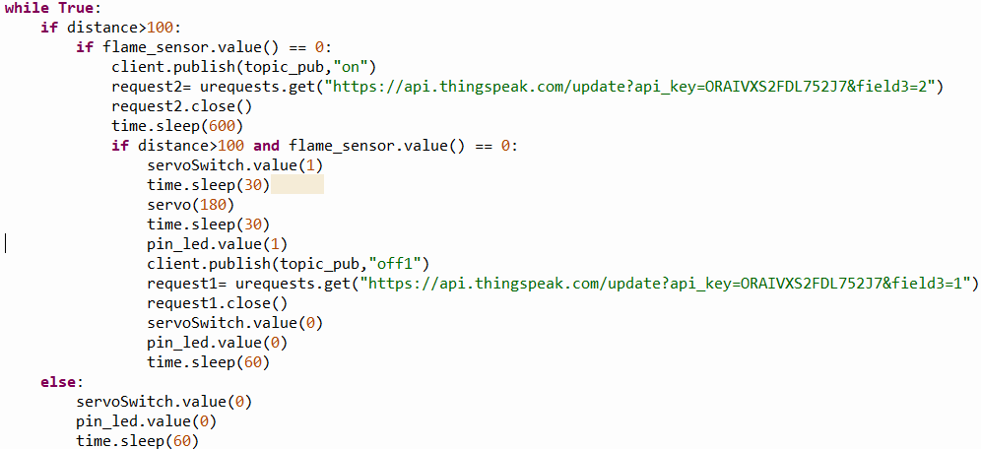
程式碼
自動關閉
若感測周遭物體距離超過100公分，再判斷火源狀況。若是有火，從MQTT發布訊息on，再傳送至資料庫ThinkSpeak，再等待10分鐘
10分鐘後再次偵測物體距離以及火況，若仍維持原狀況，將伺服馬達電路流通，並將槳舵旋轉180度，用來關閉爐火，再傳送off1這個訊息到MQTT，及傳送至資料庫ThinkSpeak，再關閉馬達電路
等待1分鐘再次感測周遭

Slide 25
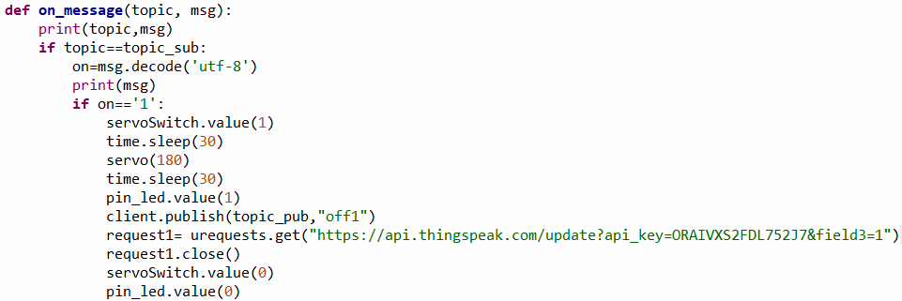
程式碼
手動關閉
當收到從MQTT發布的訊息1這個值，將伺服馬達電路流通，並將槳舵旋轉180度，用來關閉爐火，再傳送off1這個訊息到MQTT，及傳送1(代表馬達槳舵已轉動)至資料庫ThinkSpeak，再關閉馬達電路

Slide 26
結語和感謝
本身非這門課程相關科系，但想要接觸這類產業，所以試試看一個人從所學能夠到甚麼程度，決定這1個月內嘗試小題目的專題，並製作簡報呈現。
自己一個人一組壞處很多，不能將事情做到面面俱到，比如說這次完全沒有網頁設計，只能拿現有的免費APP作為使用，資料庫也是現成的免費資源，無法呈現這次IoT軟硬體整合實作班的授課內容。
但也因此對於開發板上的實作有了些心得，三用電表不可或缺、記憶體問題、連線的環境限制、電量需求、加裝的物理設施作用範圍、模組極限，以及實際上的裝設阻礙，這些問題雖然嚴重拖住進度，不過也能夠發現自己自身的不足之處。
感謝專題老師對於程式碼、通訊架構、電路和專案走向指導，受益良多，也感謝實作課程授課老師教導python、電子、網頁設計，而能夠在專題中發揮。
111.12.9

Slide 27
資料來源
文字內容
https://zh.wikipedia.org/zh-tw/MQTT
https://www.block.tw/blog/thingspeak_account/
圖片連結
https://youyouyou.pixnet.net/blog/post/120253747-%E7%AC%AC%E4%B8%89%E7%AF%87-esp32%E6%95%B8%E4%BD%8D%E8%BC%B8%E5%87%BAdigitalwrite
https://hornerautomation.eu/product/mqtt/
https://play.google.com/store/apps/details?id=server.com.mqtt&hl=zh_TW&gl=US&pli=1
http://coopermaa2nd.blogspot.com/2012/09/hc-sr04.html
http://filix08.blogspot.com/2019/02/sg-90.html
https://shopee.tw/%E2%96%BA98%E2%97%84%E7%81%AB%E7%84%B0%E5%82%B3%E6%84%9F%E5%99%A8%E6%A8%A1%E7%B5%84-%E7%81%AB%E5%85%89-%E6%95%91%E7%81%AB%E6%A9%9F%E5%99%A8%E4%BA%BA%E5%BF%85%E5%82%99-%E6%99%BA%E8%83%BD%E8%BB%8A-%E8%87%AA%E8%B5%B0%E8%BB%8A-%E9%80%81%E8%B3%87%E6%96%99-i.4877344.64923411
https://shopee.tw/%E2%96%BA1558%E2%97%84NodeMCU-32S-Lua-WiFi-%E7%89%A9%E8%81%AF%E7%B6%B2%E9%96%8B%E7%99%BC%E6%9D%BF-ESP32-%E6%9C%80%E6%96%B0%E7%89%88-ESP32-S-%E5%85%A7%E5%94%AE%E5%B0%88%E7%94%A8%E6%93%B4%E5%B1%95%E6%9D%BF-i.4877344.10254814509
https://www.home-assistant.io/integrations/thingspeak/
https://www.iqhome.org/blog-search?tag=thingspeak
https://en.wikipedia.org/wiki/Thonny
http://www.kuaipng.com/sucai/127945.html
https://en.itpedia.nl/2018/07/12/wifi-en-bluetooth-wat-is-het-verschil/

Slide 28

感謝觀看和聆聽

